Slide 1
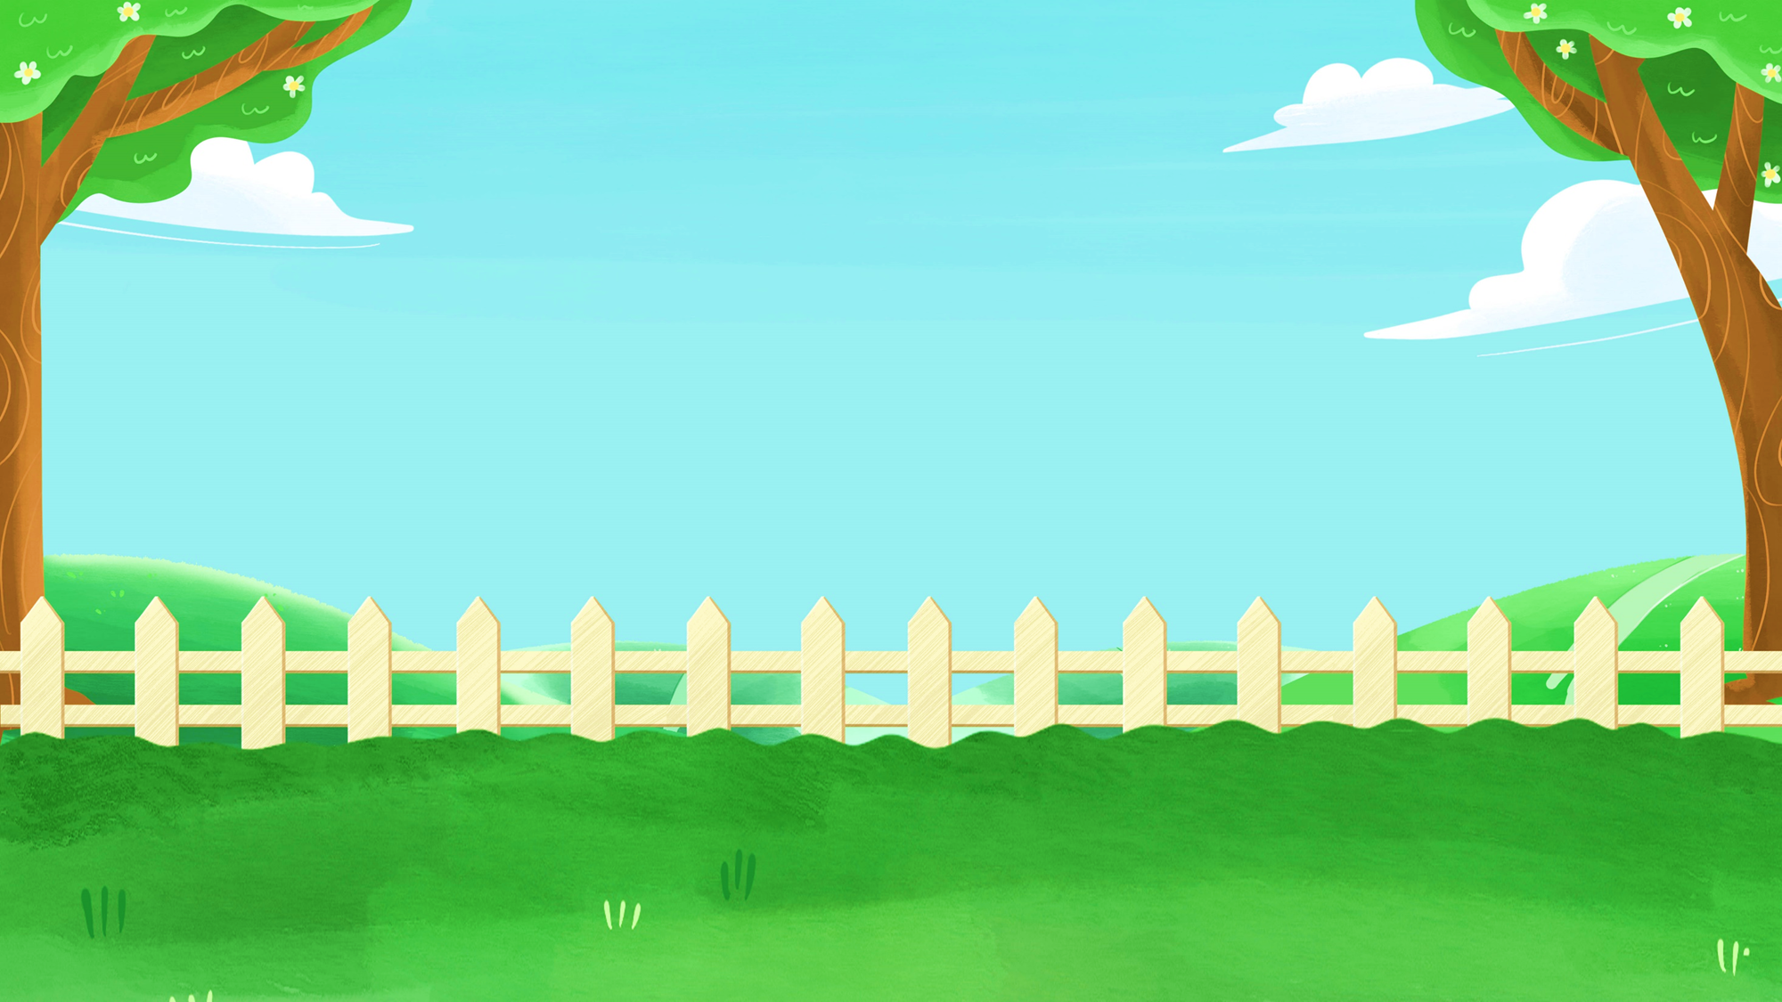


Slide 2





Em đã giúp bạn xử lý
các bất hòa bao giờ chưa?

Slide 3


(TIẾT 3)

Slide 4
YÊU CẦU CẦN ĐẠT
Thực hiện được một số cách đơn giản, phù hợp để xử lý bất hòa với bạn bè.
Sẵn sàng giúp bạn bè xử lý bất hòa với nhau.
Rèn năng lực điều chỉnh hành vi, phát triển bản thân.
Hình thành phẩm chất nhân ái.

Slide 5
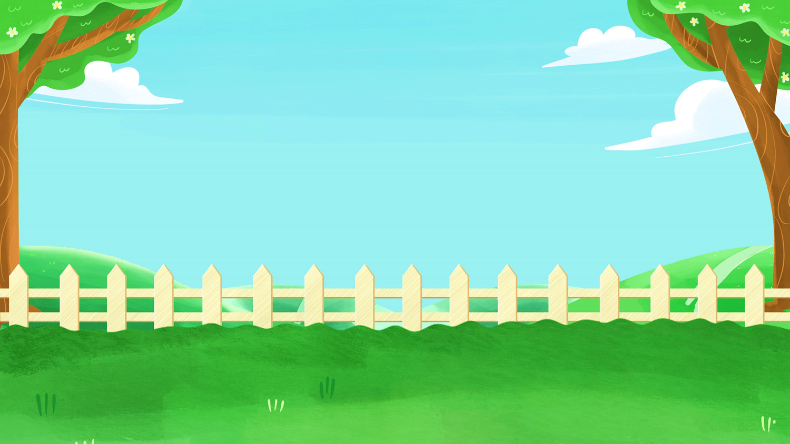







Slide 6
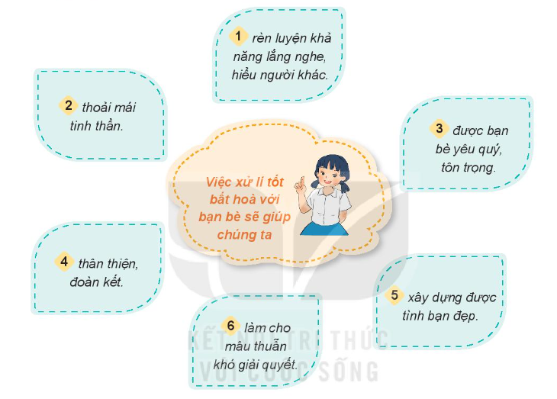
1. Nhận xét các ý kiến dưới đây.

Slide 7

CHIA SẺ TRƯỚC LỚP

Slide 8
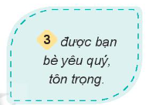
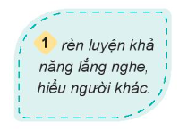
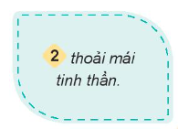

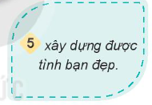
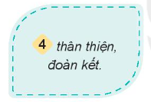
Ý kiến đúng
Việc xử lý tốt bất hoà với bạn bè sẽ giúp chúng ta

Slide 9
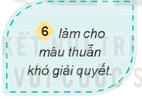
Ý kiến sai

Slide 10


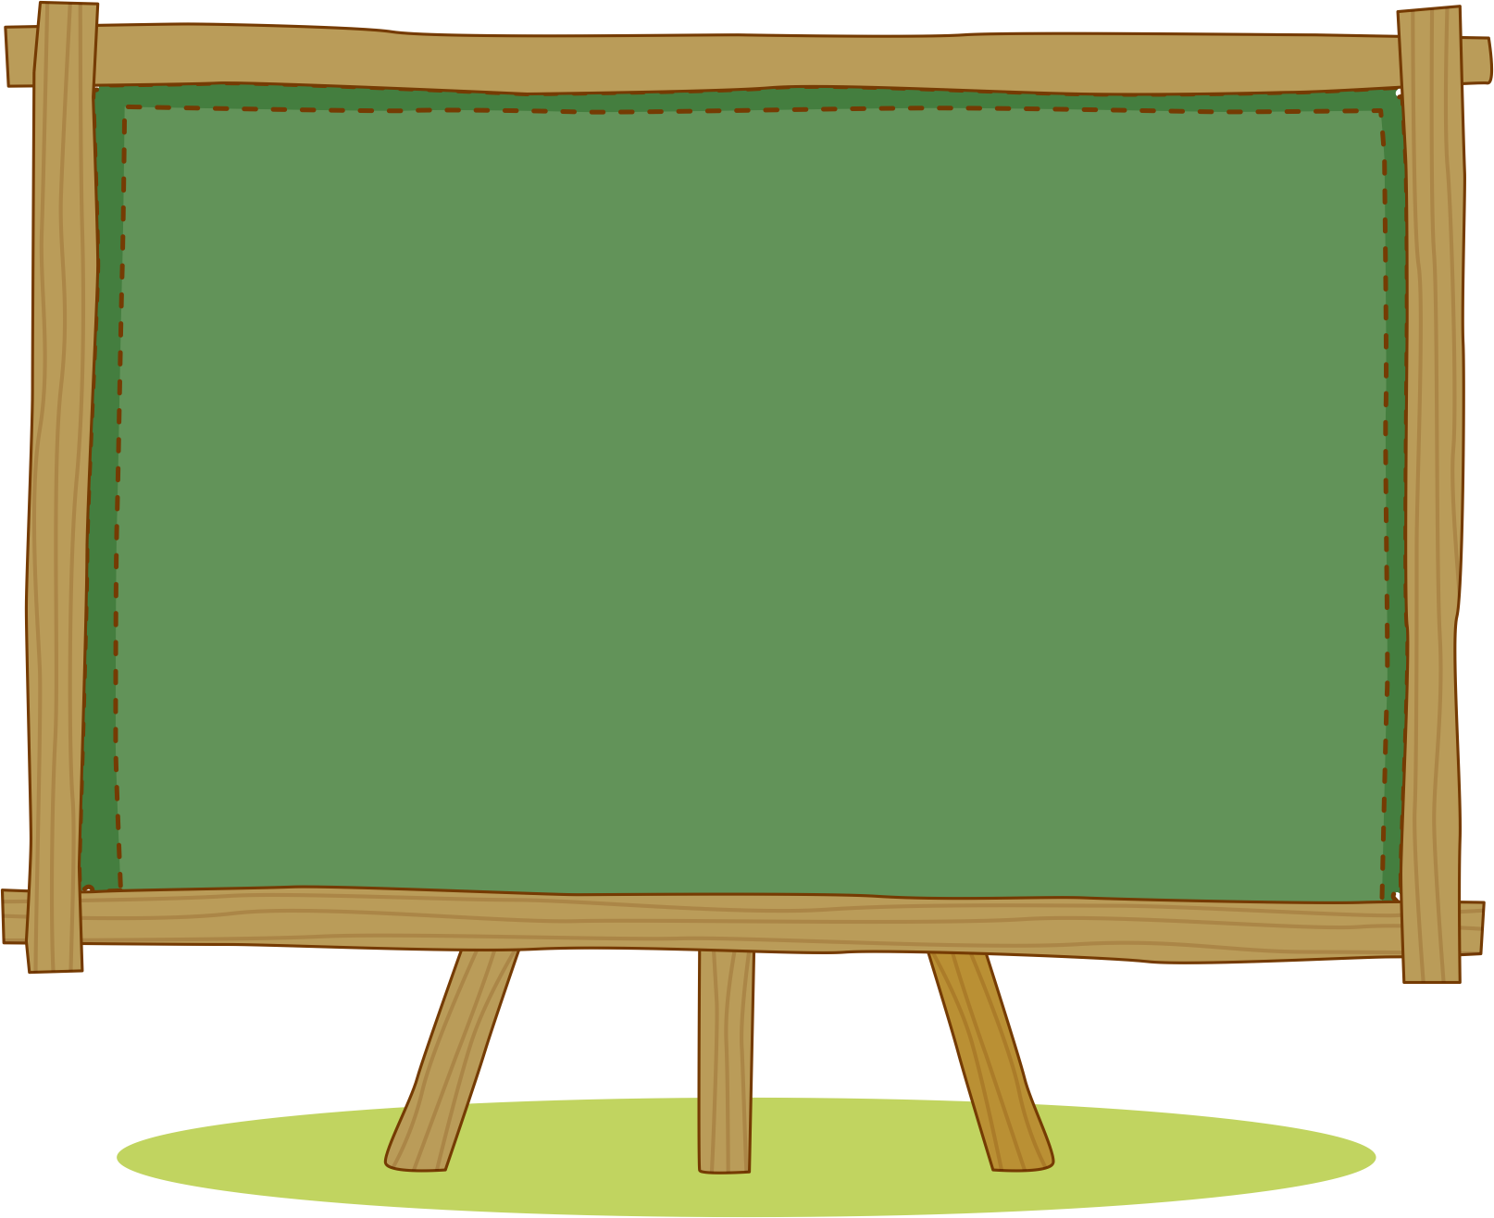


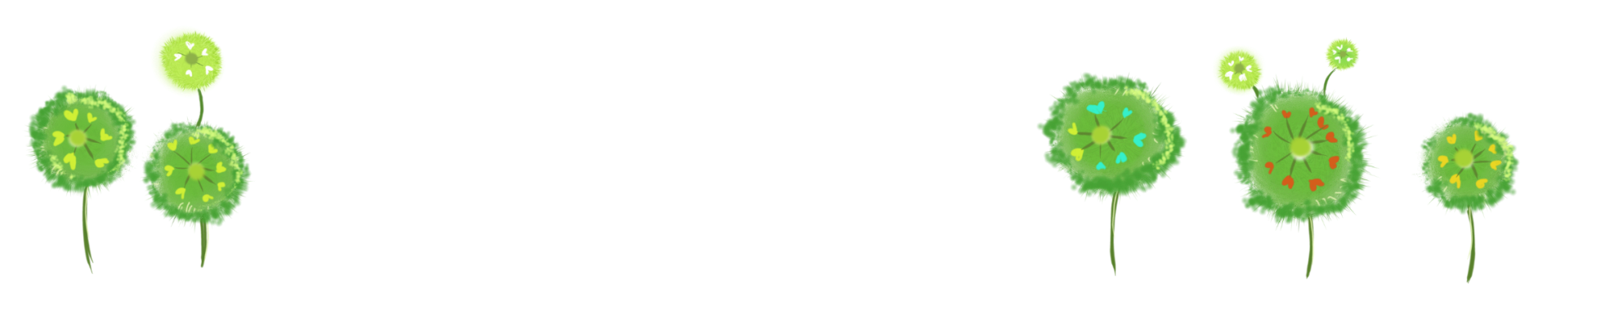
Kết luận
Chúng ta thấy rằng việc xử lý tốt những bất hòa giúp cho chúng ta rất nhiều lợi ích, sự đoàn kết, sự yêu quý của bạn bè,....

Slide 11
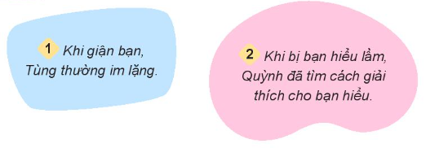
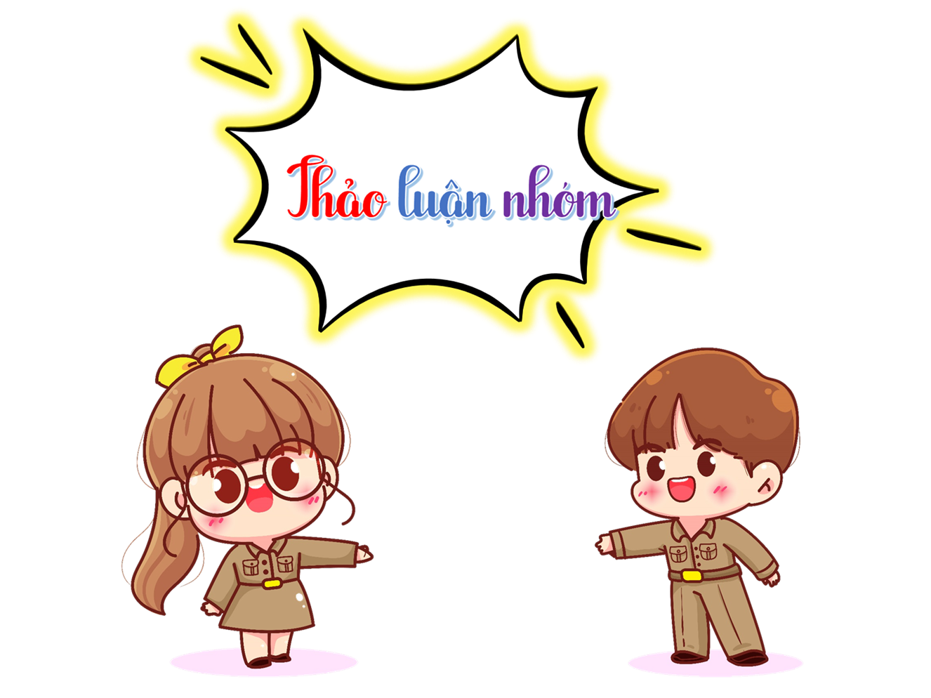
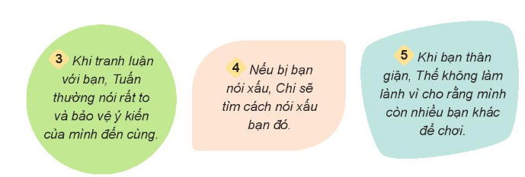
Em đồng tình hoặc không đồng tình với
ý kiến nào dưới đây? Vì sao?

Slide 12

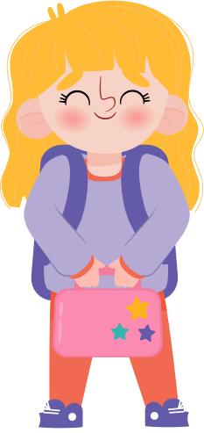

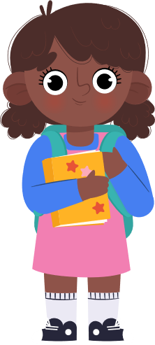
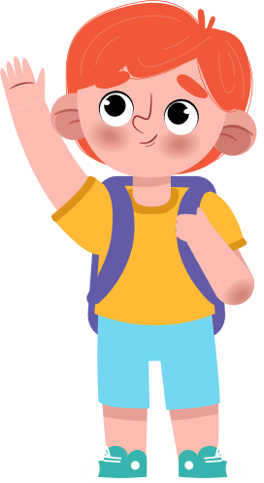
Các nhóm khác
lắng nghe - góp ý - bổ sung
Cùng chia sẻ

Slide 13

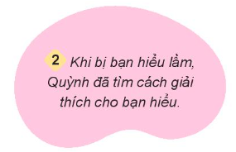
Đồng tình vì Quỳnh đã tìm ra được cách để giải thích cho bạn hiểu.

Slide 14

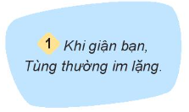
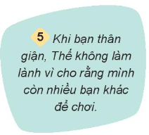
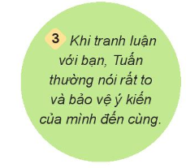
Không đồng tình vì chúng ta không nên giận nhau, không nên bảo vệ ý kiến riêng của mình, cũng không nên nói xấu bạn bè, điều đó sẽ mất đi đoàn kết, tình cảm gắn bó với bạn bè.

Slide 15
Kết luận
Chúng ta không lên giận hờn, hay nói xấu nhau,… Mà chúng ta cần bảo vệ, đoàn kết lẫn nhau.

Slide 16
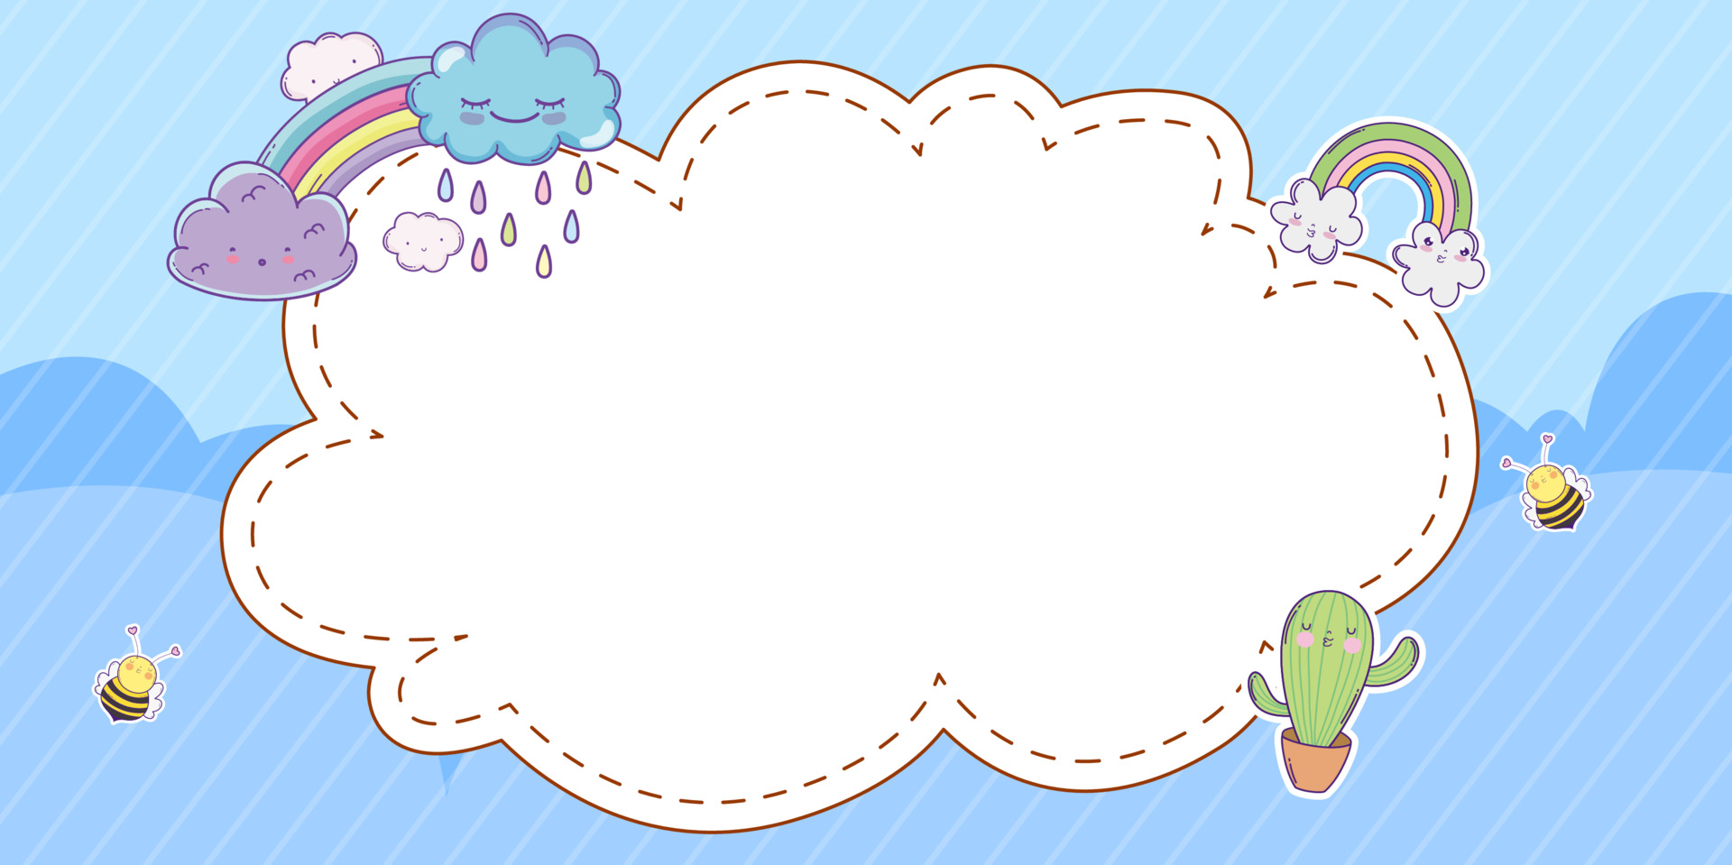

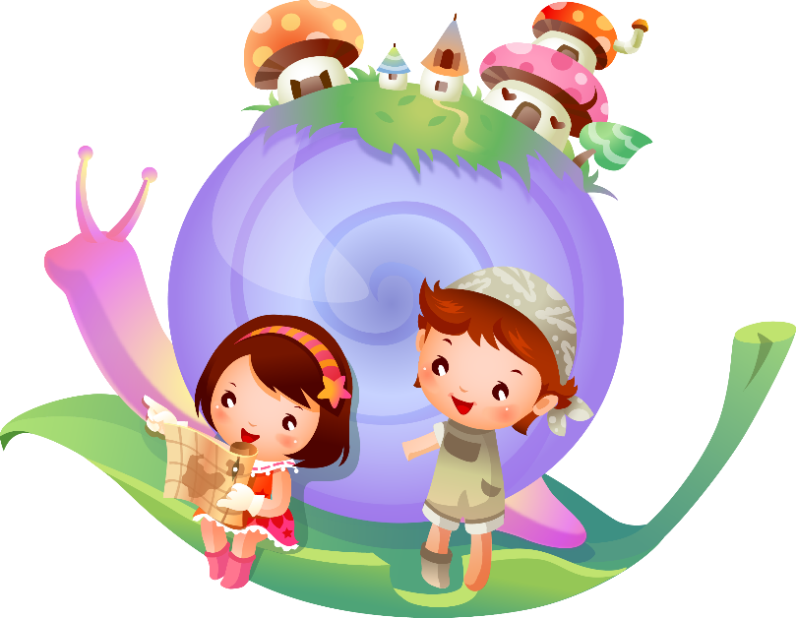

Slide 17
Bài học hôm nay,
con học điều gì?

Slide 18
Để tránh được những điều bất hòa giữa các bạn chúng ta phải làm gì?

Slide 19


Về nhà hãy vận dụng tốt bài học vào cuộc sống và chuẩn bị cho tiết 4.

Slide 20



